Slide 1
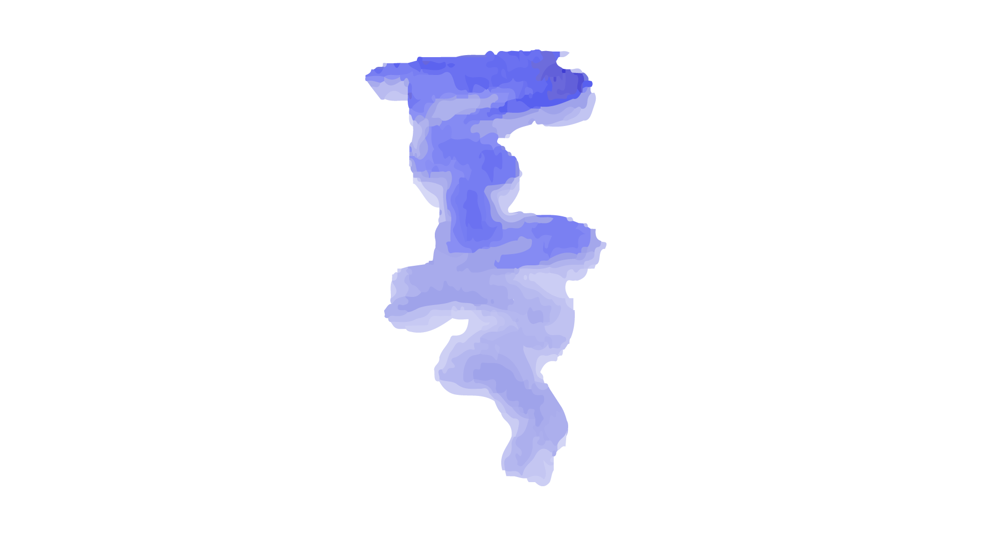
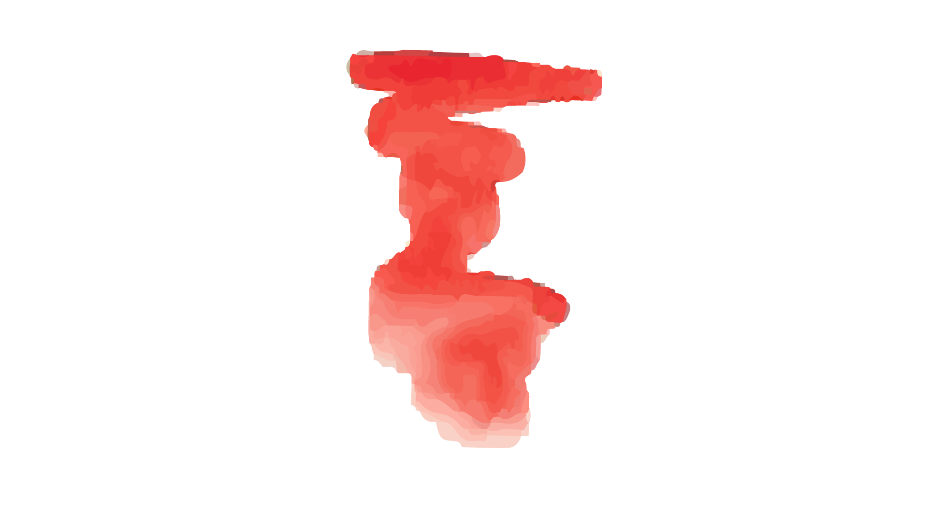
Try on Me
VITON-HD 를 활용한 가상피팅 패션 플랫폼

Slide 2
목차
01
02
03
팀 소개
작품 소개 및 과제 목적
작품 개요
과제 수행 결과 및 기대 효과
결과물 특장점, 기대효과 및 활용 방안

Slide 3
01
팀 소개
You can enter a subtitle here in case you need it

Slide 4
팀원
컴퓨터 공학과 18학번 황세동
백엔드
프론트엔드
컴퓨터 공학과 18학번 이재현
AI
프론트엔드
컴퓨터 공학과 16학번 임재정
프론트엔드

Slide 5
02
작품 소개 및 과제 목적

Slide 6
작품 소개
Try On Me: VITON-HD 를 기반으로 한 상품 가상 피팅 및 중개 플랫폼
가상 피팅 | VITON - HD 모델 기반으로 이미지에 대해 인물 인식 후 원하는 상의로 합성 후 이미지 생성 기능
커뮤니티 | 커뮤니티를 통한 좋아요, 댓글 기능 기반 사용자 상호 소통 기능
상품 검색 | 기존 상품 + Naver API Search Data를 기반으로 한 상품 검색 기능
옷장 | 옷장 정보를 통한 현재 저장 아이템 및 등록 게시물 확인 기능

Slide 7
기존 온라인 쇼핑시 의문점
과제 목적
1
이 옷이 과연 내 얼굴에 어울릴까?
Try On Me로 해결!!
2
3
이미지 리뷰에 있는 다른 사람과 내가 입었을 때의 착용감이 다르면 어쩌지?
이 옷은 내가 가진 옷과 매치가 될까?

Slide 8
03
과제 수행 결과 및 기대 효과
결과물 특장점, 기대효과 및 활용 방안

Slide 9
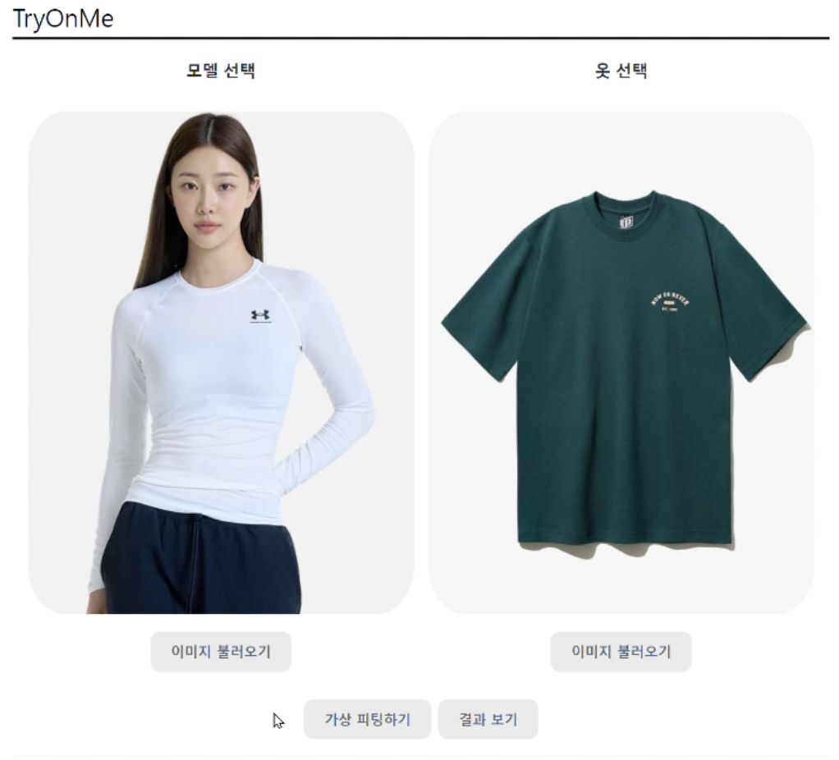
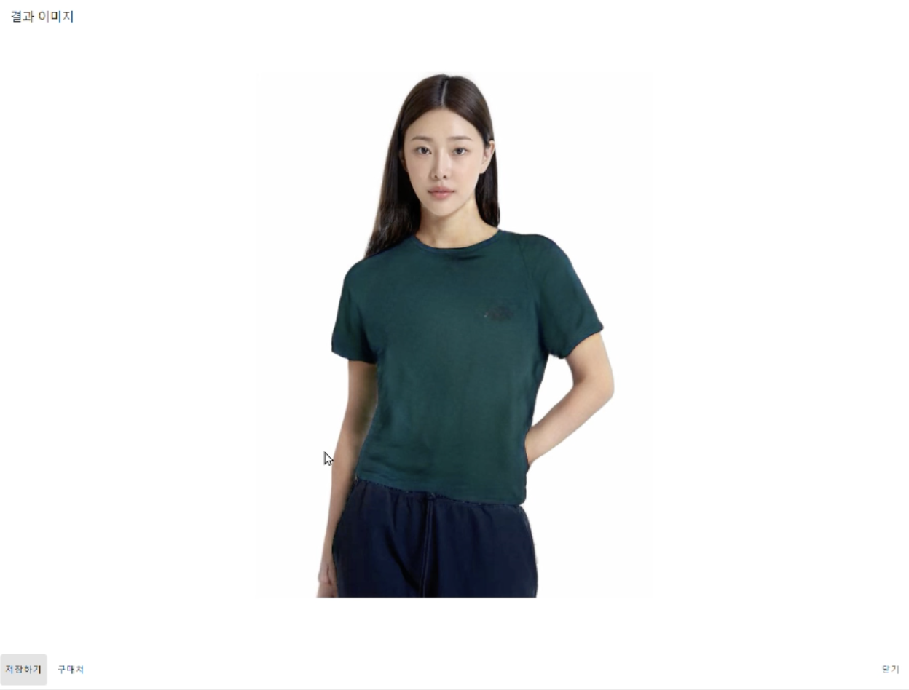
과제 수행 결과
차별점
그저 옷을 덮어씌우는 것이 아닌
실제 착용감을 느낄 수 있다
[가상 피팅]

Slide 10
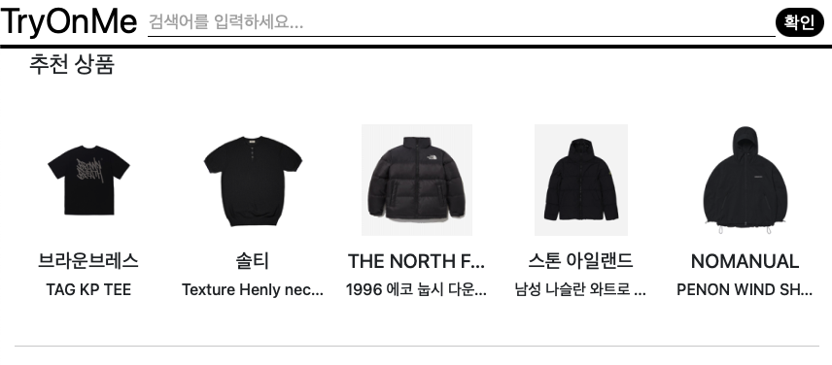
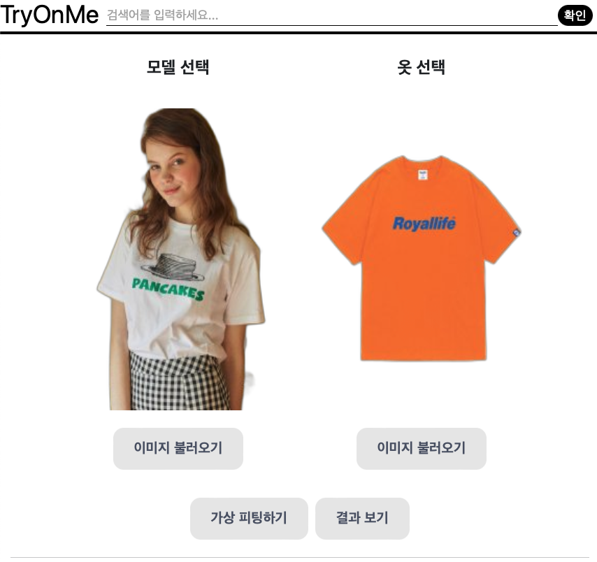
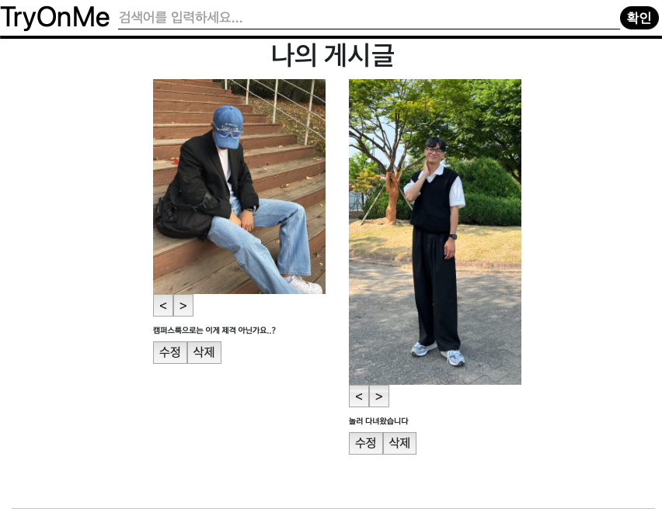
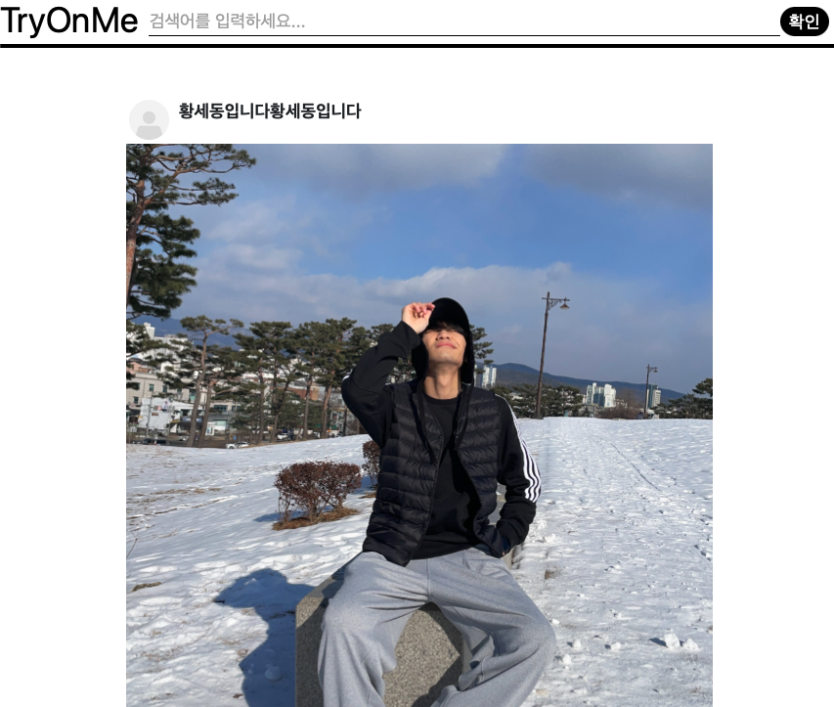
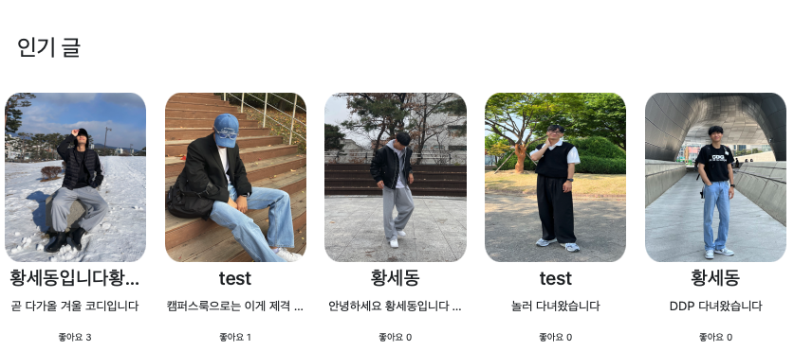
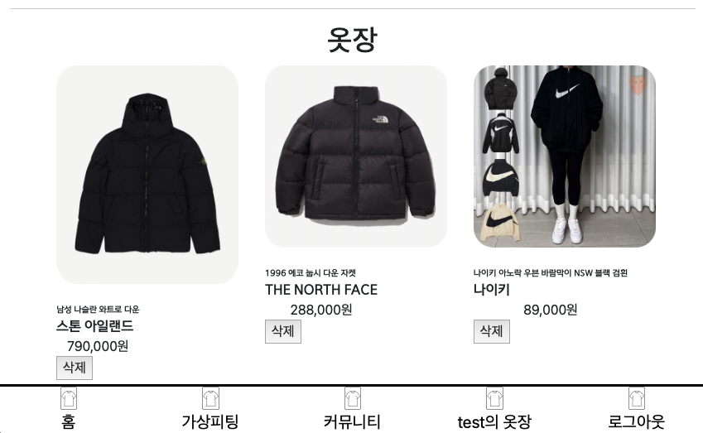
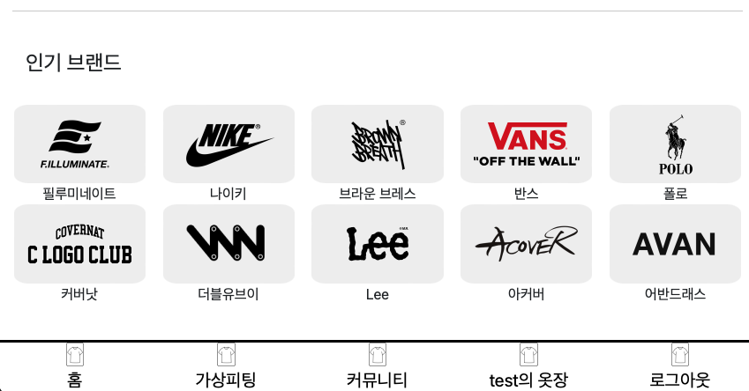
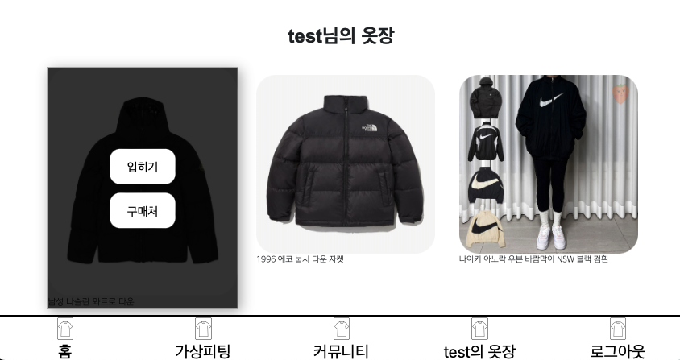
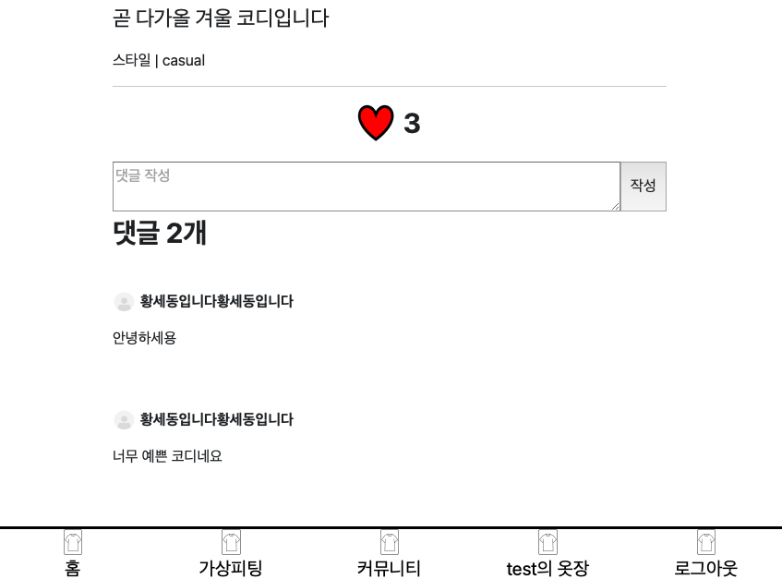
과제 수행 결과
[마이 페이지 & 커뮤니티 게시글]
[메인 페이지]
[가상 피팅 페이지]

Slide 11
기대 효과
Try On Me 상업화시 시장 기대 효과 및 발전 및 활용 방안
온라인 쇼핑몰 경쟁력 증대
소비자 구매욕구 심리 상승 | “피팅”이라는 오프라인에서의 역할을 대신할 수 있기 때문에 온라인에서의 구매 수요 상승
온라인 쇼핑에 대한 신뢰도 상승 | 시각적으로 피팅을 보여주기 때문에 직관적인 소비자의 합리적 소비 가능
[기대 효과]
쇼핑몰에 시스템 도입 | 쇼핑몰에 자체적으로 VITON-HD 를 활용, 개별 쇼핑몰에 맞게 발전시킨 시스템을 도입 가능
AR 컨텐츠로 발전 | AR 컨텐츠로 향후 발전시 조금 더 직관적으로, 빠르게 사용 가능
[발전 및 활용 방안]

Slide 12
04
미비점 및 결론

Slide 13
미비점
모델 VITON-HD 의 성능 부분
기존 VITON-HD 모델을 발전 시킨 것이 아닌 사용해서 만든 플랫폼이기 때문에 가상 피팅 기능에 대한 부분이 아직 가이드라인이 많이 필요하고 효과적인 사용이 조금 부족할 수 있음
[미비점]

Slide 14
결론
사용성 면에서 학부생 수준에서 개발했기에 부족한 성능을 보일 수 있으나, 기획 의도나 플랫폼 구성 방향성은 굉장히 좋다고 생각합니다
이를 발전시켜 상용화 시킨다면 추후 온라인 시장을 독점할 수도 있을 정도로 강한 기능이라고 생각합니다
이는 온라인 시장에서의 새로운 시작이 될 것이며, 플랫폼의 기능도 강화한다면 단순 패션 플랫폼이 아닌 사업적인 부분에서도 훌륭할 것이라고 생각합니다

Slide 15
감사합니다

